Slide 1
目錄
一.導論
1.1 動機 p.3
1.2目的 p.4
二.系統概述
2.1背景 p.
2.2系統介紹 p.
三.系統設計
3.1 初始設定
3.2 函式概述

Slide 2
目錄
四.系統製作
4.1 使用者輸入設定
4.2 重要使用函數與類別說明
五.系統評估
5.1達成目標
5.2未達成目標
5.3心得

Slide 3
一.導論
1.1動機
五子棋可以說有非常悠久的歷史，在許多國家的李尚上都曾經出現過類似的遊戲，包括日本、台灣、美國、歐洲國家，甚至蘇聯等。
雖然看似簡單的遊戲，但其實也是很多人喜歡的活動，比賽也是非常的多元。有些有限制規則來平衡遊戲的勝負，更完整的規則讓現在大家都能享受這個培養洞察力以及耐心的桌上遊戲。
現在的五子棋遊戲其實也不侷限在真實的棋盤上，不管是電腦還是手機APP等，有非常多種。
我們用C#做出一個五子棋的遊戲，讓大家回味一下棋盤上的爾虞我詐。

Slide 4
一.導論
1.2 目的
我們的五子棋相對簡單，沒有做什麼額外的限制，就是普通的五子棋，
能夠和朋友對奕，也能和電腦AI下棋。
目的是在於用C#實作一個視窗應用程式，運用上課所學來做出能夠遊玩的遊戲。以下簡略講一些關於五子棋的專業術語
五子棋的規則想必大家都知道，黑子或白子其中一種顏色有5顆連線就算獲勝，我們稱之為連五，那其中還有許多的專業術語比如:
活四、沖四、活三、眠三、長連、禁手等等

Slide 5
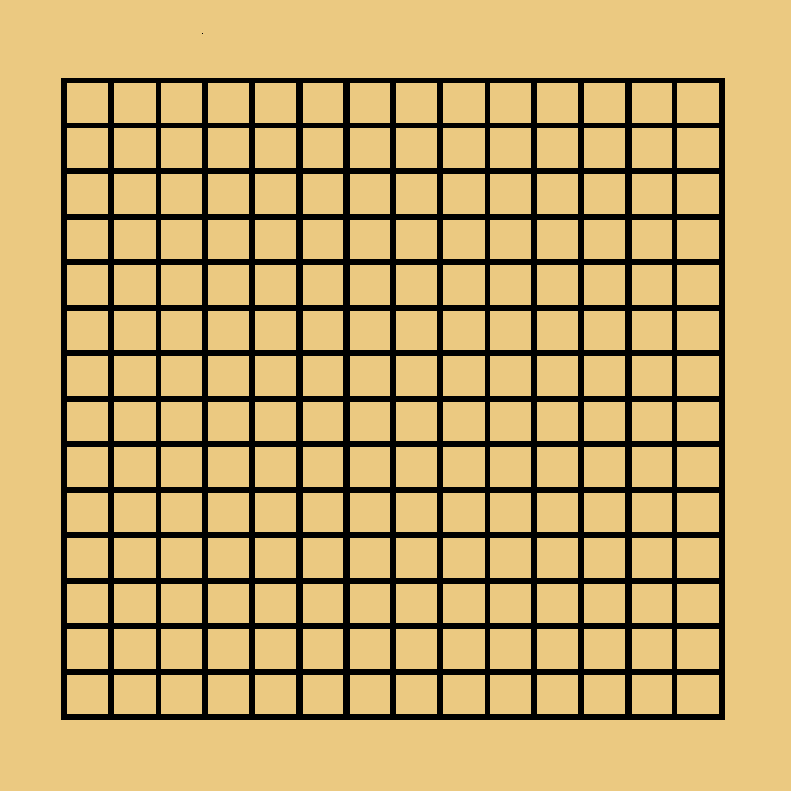


二.系統概述
2.1背景
我們使用的棋盤是15乘15，採用黃底黑線的設計，跟一般市面上看到的棋盤無異，選用相當適中的大小，沒有時間上的限制，會一直下到分出勝負或者是下滿整個棋盤，棋子也是採用黑白兩色。

Slide 6
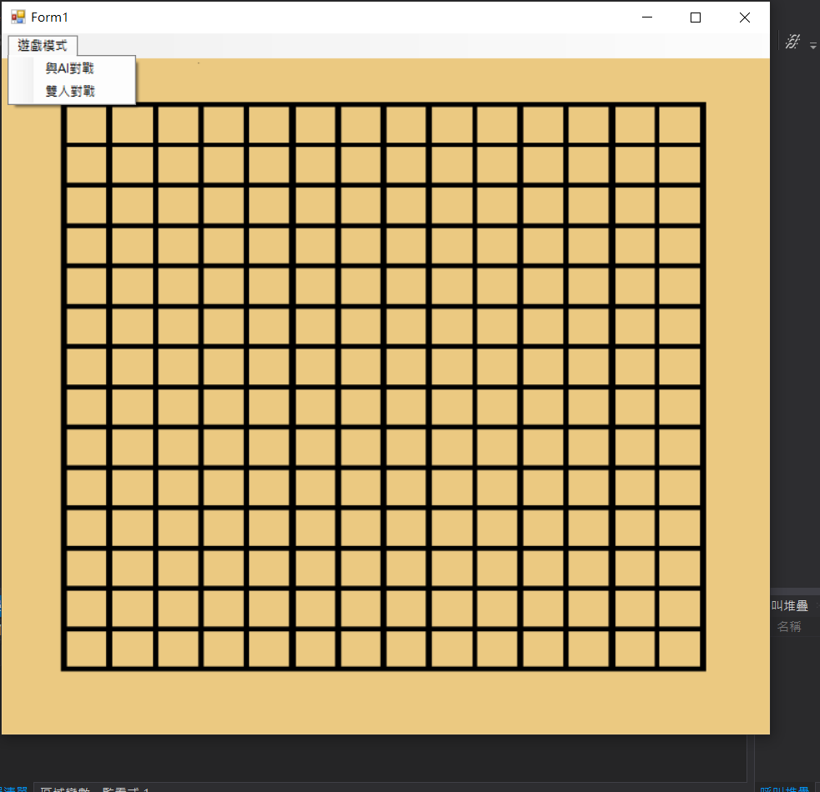
二.系統概述
2.2系統介紹
遊戲模式分為兩種，支援兩個人一起
對戰，也支援和電腦對戰。
●雙人對戰：先手為黑子，後手為白子
，在沒有時間限制的對戰中取得勝利。
●與AI對戰：玩家先手，運用智慧打敗
電腦，取得勝利。
在下棋的時候我們會給予上一個下的棋
子下在哪裡的小提示，幫助玩家與電腦
對戰。

Slide 7
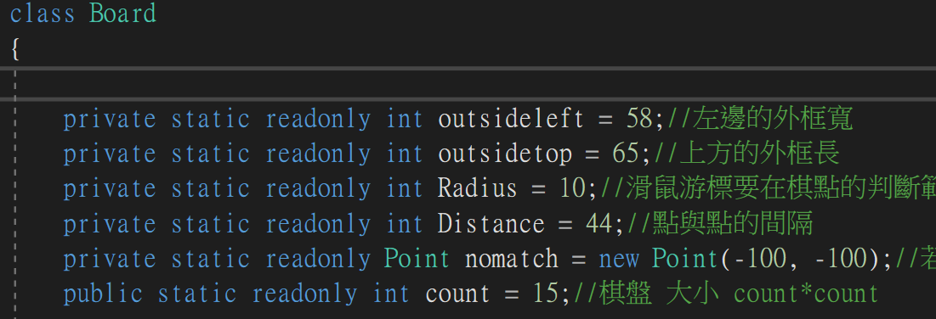
三.系統設計
3.1 初始設定
首先在討論遊戲模式前，我們要先完成棋盤的部分，包括邊界的定義、每格的間距、判定滑鼠座標與棋盤間的位置，以下為其中一部分的程式：

Slide 8
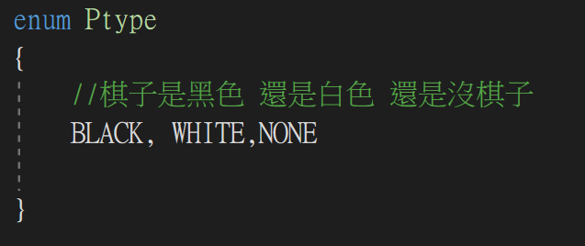
三.系統設計
定義完棋盤的一些參數後，接下來就是比如棋子的定義：

Slide 9
三.系統設計
3.2 函式概述
棋盤：
public Ptype gettype(int nodedx, int nodedy)//告訴我那個位置是哪種棋子
public bool CanPlace(int x, int y,bool isOriginal)//判斷可不可以放旗子
public piece bePlace(int x, int y, Ptype type,bool isOriginal)
//判斷可不可以放旗子多加上黑棋還白棋
private Point correctlocation(Point id)
//將矩陣座標轉換成現實座標，是棋子的圓心座標
public Point Findnode(int x, int y)//找到離鼠標最近的棋點，二維判斷
private int Findnode(int pos, bool xory)//找到離鼠標最近的棋點，一維判斷
public piece Re(int i,int j)
public void Rearray()//清空PArray;

Slide 10
三.系統設計
遊戲：
public Game() //判斷棋子顏色以及勝負
public bool CanPlace(int x,int y)//判斷可不可以放旗子
public virtual piece placepiece(int x,int y)//獲取棋子下哪
public piece re(int i,int j)
public void rearray()//清空Parray
protected void whowin()//判斷是誰獲勝
}

Slide 11
三.系統設計
電腦部分：
public override piece placepiece(int x, int y)
piece p = board.bePlace(x, y, Ptype.BLACK,true);//獲取棋子下哪
whowin();//檢查是否有人獲勝
private bool isValid(int x,int y)
private int toval(int x,int val,bool isBlack)
private int compute(int x,int y)
private piece NewMethod()//電腦下法
public piece AINextPiece()//下一步棋

Slide 12
四.系統製作
4.1使用者設定
玩家在啟動遊戲之後不用做多餘的設定，每次開始遊戲都會是新的一局
所以不用擔心要預設一堆東西，我們都幫你預設好了！！
玩家只要準備好，隨時可以開始你的棋局！！
按下滑鼠左鍵就能在鼠標位置下棋。

Slide 13
四.系統製作
4.2重要使用函數與類別說明
程式中有定義的類別：
enum Ptype {BLACK, WHITE,NONE //棋子是黑色 還是白色 還是沒棋子
程式中重要函式:
public Game()//判斷棋子顏色以及勝負
{
board = new Board();
nexttype = Ptype.BLACK;//判斷棋子顏色
winner = Ptype.NONE;//預設勝利者是無
}

Slide 14
四.系統製作
protected void whowin()
/*
//拿到最後落子的X,Y座標
int centerX = board.Lastnode.X;
int centerY = board.Lastnode.Y;
//檢查八個方向(3*3-1)，不含中心點
int fourtime = 0;
int Xdirection = -1, Ydirection = -1;
for (Xdirection = -1; Xdirection <= 1; Xdirection++)

Slide 15
四.系統製作
{
for (Ydirection = -1; Ydirection <= 1; Ydirection++)
{
if (Xdirection == 0 && Ydirection == 0)//扣除中間的情況
break;
int number = 1;//紀錄看到幾顆相同棋子
int five = 1;
int Xdir = Xdirection, Ydir = Ydirection;

Slide 16
四.系統製作
while (true)
{
int seeX = centerX + number * Xdir;
int seeY = centerY + number * Ydir;
//檢查顏色是否相同 ，且數字不超過矩陣大小
if (seeX < 0 || seeX >= Board.count ||
seeY < 0 || seeY >= Board.count ||
board.gettype(seeX, seeY) != nexttype)
{

Slide 17
四.系統製作
{
if (Xdir == -1 && Ydir == -1) { Xdir = 1; Ydir = 1; fourtime++;number = 1; continue; }
else if (Xdir == -1 && Ydir == 0) { Xdir = 1; Ydir = 0; fourtime++; number = 1; continue; }
else if (Xdir== -1 && Ydir == 1) { Xdir = 1; Ydir = -1; fourtime++; number = 1; continue; }
else if (Xdir == 0 && Ydir == -1) { Xdir = 0; Ydir = 1; fourtime++; number = 1; continue; }
break;
}

Slide 18
四.系統製作
five++;
number++;
}
if (five == 5)//檢查是否看到五顆棋子
{
winner = nexttype;
}
}

Slide 19
五.系統評估
5.1達成目標
目前五子棋遊戲的部分也算是完成蠻大部分的，
包括：
1.雙人模式：
能夠讓兩名玩家一起下棋，分別為常見的黑白兩色。
2.電腦模式：
我們設計了一個電腦讓玩家在找不到人下棋時可以來對戰，別 因為他是電腦就小看她，擊敗電腦來證明你的實力。

Slide 20
五.系統評估
5.2未達成目標
我們目前的專案，也就是五子棋，其實已經完成了基本上該包含的東西，包括可以讓玩家下棋的環境，還有我們額外增加的電腦對戰；那在電腦
一些判定的部分，有時候會出現一些小小的bug，雖然能夠正常的下棋並且不會出現違反規則或是出錯等問題，但電腦在遇到一些情況下會寫的ˊ不夠聰明，我們希望電腦能夠做得更聰明，玩家就能夠在遊玩時有更多的樂趣。

Slide 21
五.系統評估
5.3心得
這次的專題雖然選了一個相對古老的遊戲，但覺得蠻適合視窗程式設計的，所以就選擇了這個主題。那五子棋也是許多人都有玩過的遊戲，雖然簡單卻又是需要耐心和智慧，希望能讓整格五子棋遊戲能夠更多元，蹦出新的元素，超出我們的預期。

Slide 22

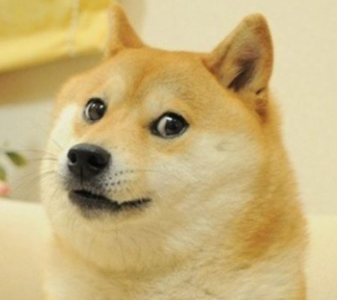
謝謝大家的聆聽

